Slide 1
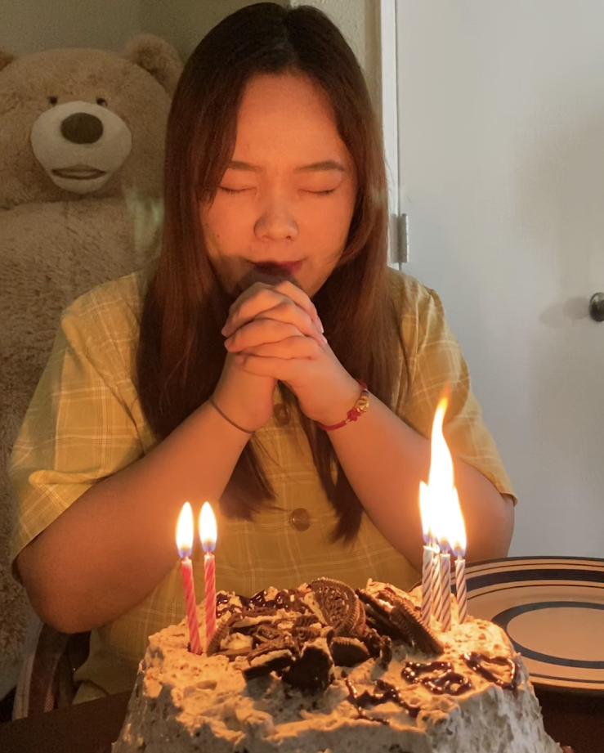
我的生日是__________________。
My birthday is_______.
例（example）：我的生日是十月二十七日。
My birthday is 0ctober 27th.

